Slide 1


UBND QUẬN LONG BIÊN
TRƯỜNG MẦM NON THẠCH CẦU
Làm quen với toán: Xác định trên –dưới, trước –sau của người khác
Lứa tuổi: MGN 4- 5 tuổi
Giáo viên: Lâm Thúy Hà
Năm học: 2021 - 2022

Slide 2
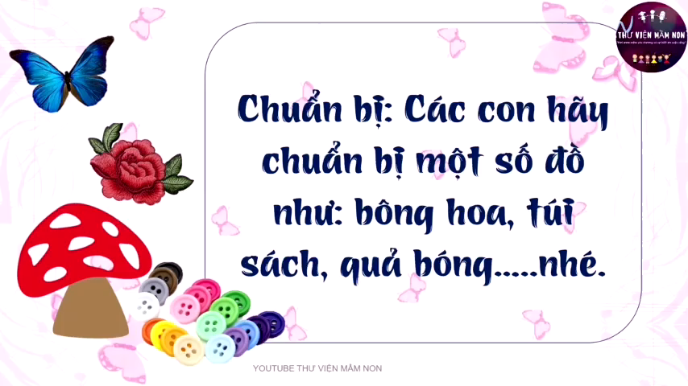

Slide 3

CHÚC CÁC CON CHĂM NGOAN – HỌC GIỎI

